Slide 1
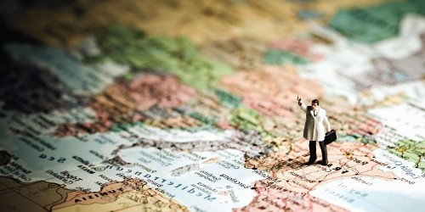
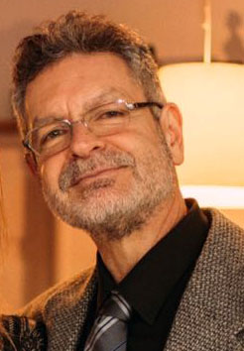
Luiz Paulo de Moura Fragomeni
I CICLO DE PALESTRAS DO BACHARELADO EM GEOGRAFIA
Os desafios e as oportunidades de ser geógrafo no século XXI
Com objetivo de dialogar sobre a profissão Geógrafo(a), teremos a contribuição do Sr. Luiz Paulo de Moura Fragomeni, Inspetor-Chefe do CREA-RS.
16 de novembro de 2020 (segunda-feira)
16:30 às 18:30
Link: https://uffs.webex.com/meet/pedro.murara

